Slide 1





รายวิชาแนะแนว
เรื่องวิธีการจัดการอารมณ์
ครูสุดารัตน์ บรรณาลังก์

Slide 2
อารมณ์ คือ
กระบวนการของความรู้สึกตอบสนองขั้นต้นของจิตต่อสิ่งเร้าที่กระตุ้นทางร่างกาย มีทั้ง ทางบวกและทางลบ เช่น ความโกรธ ความกลัว ความวิตกกังวล ความรัก ความชอบ ความเสียใจ
ความพอใจ เป็นต้น โดยอาจสังเกตได้จากสีหน้า หรือพฤติกรรม

Slide 3



อารมณ์โกรธ

Slide 4

วิธีหาทางออกให้กับอารมณ์โกรธ
- ยอมรับว่ากำลังรู้สึกโกรธ พิจารณาว่าเกิดอะไรขึ้นกับตนเอง จำเป็นต้องรู้สึกผิดหรือละอายที่รู้สึกโกรธ
- พิจารณาสาเหตุของความโกรธที่เกิดขึ้น โดยไม่เข้าข้างหรือตำหนิตนเองจนเกินกว่าเหตุ
- พยายามเปิดความคิดให้กว้างและยืดหยุ่น
- ตัดสินใจทำการแก้ปัญหาอย่างสร้างสรรค์แล้วลองปฏิบัติ

Slide 5

ขั้นตอนที่ควรใช้เพื่อควบคุมความโกรธ
1. ตั้งสติให้มั่นคง ทำใจให้สงบ ระงับอารมณ์ที่พลุ่งพล่านก่อนทำความตกลงหรือลงมือทำอะไร
2. แสดงความรู้สึกและความต้องการของตนด้วยท่าทีที่ไม่ก้าวร้าว ไม่ข่มขู่หรือละเมิดสิทธิผู้อื่น
3. หาทางระบายความโกรธออก ถ้าไม่สามารถจัดการกับอารมณ์ของตนเองได้ ให้พูดคุยความรู้สึกกับคนใกล้ชิด

Slide 6
ขั้นตอนที่ควรใช้เพื่อควบคุมความโกรธ
4. อย่าเก็บความรู้สึกโกรธเคืองไว้เงียบๆตามลำพัง เพราะจะทำให้เป็นคนเครียดง่าย มีความอดทนกับ เรื่องต่างๆน้อยลง
5. เปลี่ยนพลังความโกรธให้เป็นพลังผลักดันในทางสร้างสรรค์

Slide 7
กิจกรรมที่ช่วยระงับอารมณ์เมื่อโกรธ

Slide 8
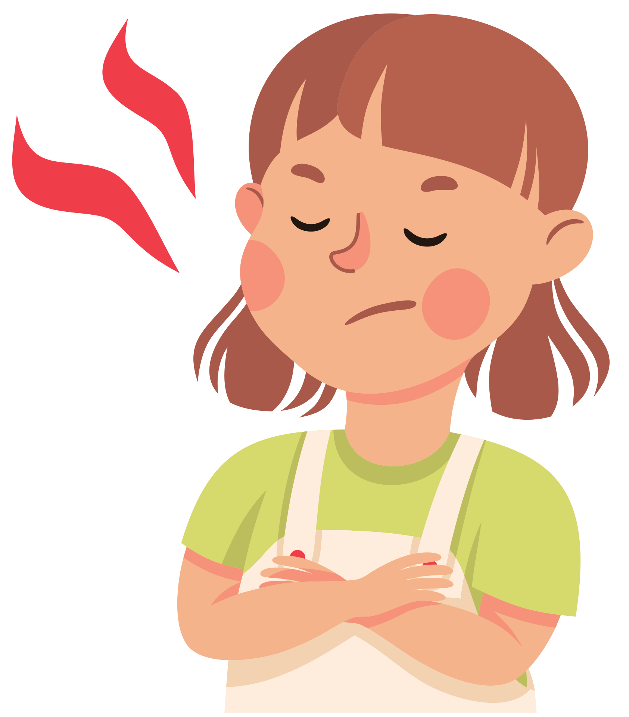
1. เล่นกีฬาที่ทำให้ได้ออกแรง และอย่าเป็นการแข่งขันกับคนอื่นเพราะอาจจะทำให้เครียดขึ้นได้
2. หางานที่มีการออกแรงที่อัดแน่นออกไปอย่าง
เหมาะสม เช่น ถอนหญ้า ขุดดิน ซ่อมสิ่งของ
3. ใช้การผ่อนคลายที่เหมาะสมกับตนเอง เช่น
นับตัวเลขในใจ กำหนดลมหายใจ ผ่อนคลายกล้ามเนื้อ หรือเป็นกิจกรรมที่ช่วยให้ผ่อนคลายและตั้งสติได้
4. คิดเสมอว่าจะไม่ให้มีเรื่องรุนแรงเกิดขึ้น หาทางปลดปล่อยอารมณ์อย่างสร้างสรรค์

Slide 9

อารมณ์ซึมเศร้า ท้อแท้

Slide 10

อารมณ์ซึมเศร้า ท้อแท้ หมายถึง
ความรู้สึกหดหู่ ไม่แจ่มใส ไม่อยากสนใจสิ่งต่างๆแม้กระทั่งสิ่งที่เคยชอบ

Slide 11
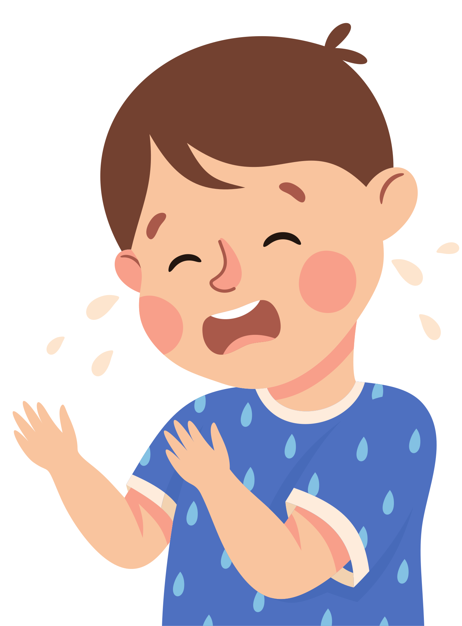
เราควรทำอย่างไรกับอารมณ์ซึมเศร้า ท้อแท้

Slide 12

เราควรเปลี่ยนความคิดไปในทางที่ดี(ทางบวก) ซึ่งทำได้โดยการเรียนรู้ที่จะเข้าใจอารมณ์ของตนเอง และ สื่อให้ผู้อื่นได้รู้ ได้แก่ พ่อแม่ เพื่อน จิตแพทย์ ฯลฯ และแลกเปลี่ยนความคิดเพื่อหาทางออกที่เหมาะสม

Slide 13
การจัดการกับความรู้สึกซึมเศร้า ท้อแท้

Slide 14
1. กำหนดเป้าหมายของภารกิจ แล้วแบ่งเป็นกิจกรรมย่อยๆ แล้วลงมือทำตามขั้นตอนจนสำเร็จทีละขั้น จะสร้างความรู้สึกที่ดีว่าทำได้สำเร็จ
2. ทำกิจกรรมที่ชอบหรือทำแล้วจะประสบความสำเร็จ เช่น เล่นเกมคอมพิวเตอร์

Slide 15
อารมณ์เครียดและวิตกกังวล

Slide 16
1. กำหนดเป้าหมายของภารกิจ แล้วแบ่งเป็นกิจกรรมย่อยๆ แล้วลงมือทำตามขั้นตอนจนสำเร็จทีละขั้น จะสร้างความรู้สึกที่ดีว่าทำได้สำเร็จ
2. ทำกิจกรรมที่ชอบหรือทำแล้วจะประสบความสำเร็จ เช่น เล่นเกมคอมพิวเตอร์

Slide 17
อารมณ์เครียด หมายถึง สภาวะทางอารมณ์และร่างกายที่อยู่ในความไม่สบาย ไม่สมดุลระหว่างความ คาดหวังกับความเป็นจริง เรื่องที่สามารถทำให้เครียด ได้แก่ เรื่องอนาคต เรื่องที่แก้ไขไม่ได้ เรื่องหยุมหยิม

Slide 18
อารมณ์วิตกกังวล หมายถึง อารมณ์ของบุคคลที่เกิดจากการคาดการณ์สิ่งที่จะเกิดขึ้นในทางลบ

Slide 19
เราควรทำอย่างไรกับอารมณ์เครียดและวิตกกังวล

Slide 20
1. ฟังเพลง วาดรูป ออกกำลังกาย ผ่อนคลายกล้ามเนื้อ พูดคุยกับคนที่ไว้ใจ ดูหนัง ดูตลก 2. การฝึกหายใจช้า
3. ลดความวิตกกังวลและความเครียดด้วยการจัดลำดับความสำคัญของปัญหา

Slide 21
ผู้อื่น
1
2
ตนเอง
3
4
อดีต /อนาคต
ปัจจุบัน

Slide 22
กิจกรรมวิธีการจัดการอารมณ์ของตนเอง
ให้นักเรียนบอกวิธีการจัดการอารมณ์
ของตนเอง มาอย่างน้อย 5 ข้อ

Slide 23
